Slide 1
Игра 2048
Вертков Кирилл

Slide 2
Проблема
Это Игра, а значит она создана для потери лишнего времени и развлечения, А так же игра развивает знание степени 2 и координацию.

Slide 3
Конкуренты
Конкурентов очень много, потому что была создана очень давно.

Slide 4
Архитектура
В игре есть 3 окна, главное меню, в котором есть переход на рейтинговую таблицу и выбор двух режимов игры:
1. С помощью ИИ
2. Обычный
2 окно – это само игровое поле
3 окно – рейтинговая таблица

Slide 5
Этапы разработки
1) Backend игрового поля.
2) Backend для регистрации.
3) Backend для входа.
4) Frontend для игрового поля.
5) Backend для меню.
6) Frontend для входа.
7) Backend для рейтинговой таблицы.
8) Frontend для рейтинговой таблицы.

Slide 6
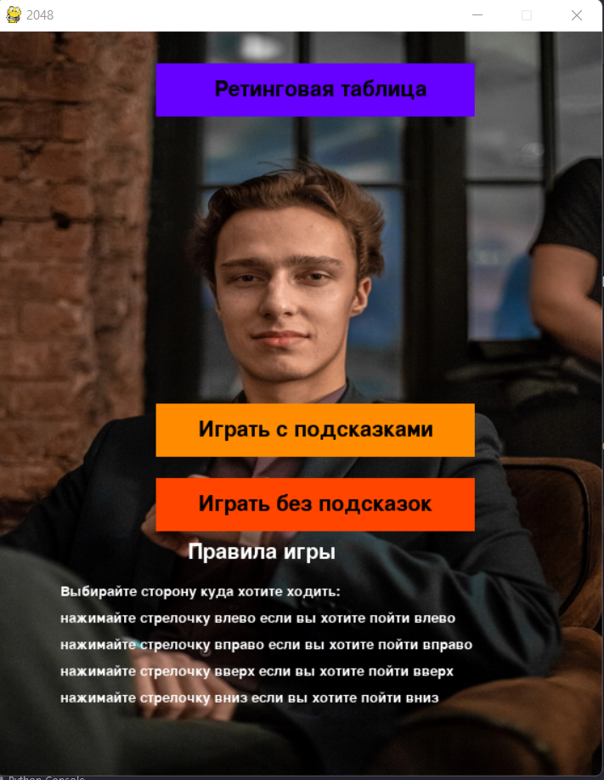
Демонстрация результатов

Slide 7
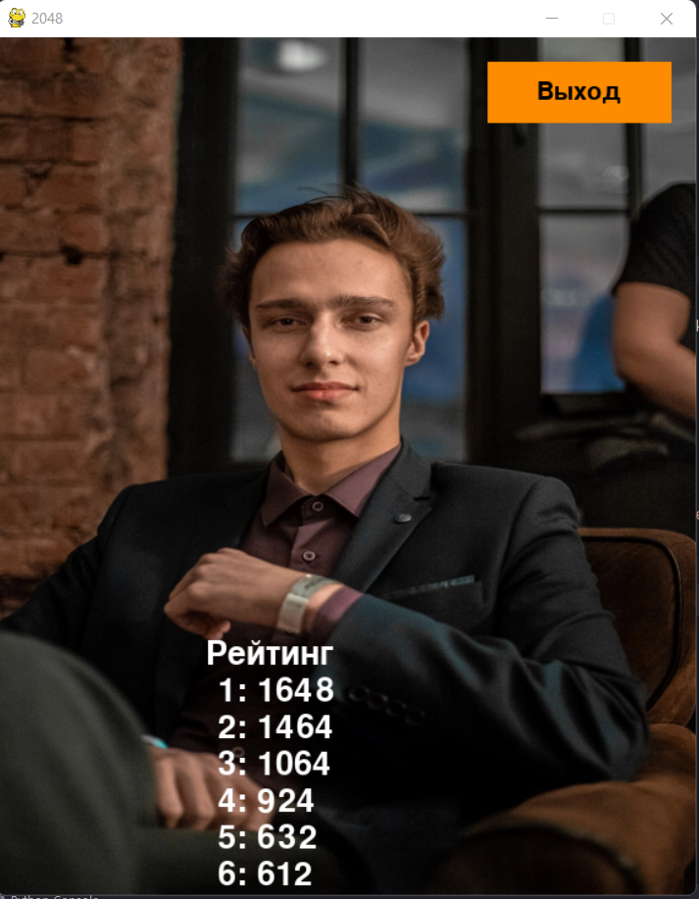
Демонстрация результатов

Slide 8
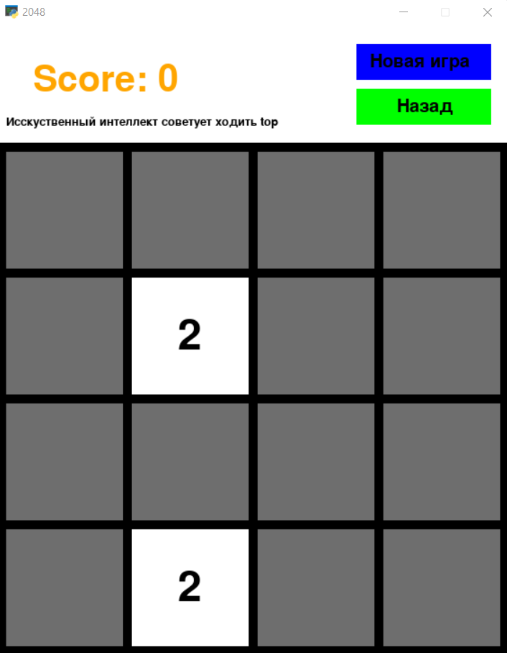
Демонстрация результатов

Slide 9
Перспективы Развития
В будущем я хочу сделать страницу с регистрацией и входом, потом
сделать выбор на вставления своих картинок в кубики.

Slide 10
Список участников команды
Вертков Кирилл ученик Лицея Академии Яндекса 2 год

